Slide 1


钢材库存逐渐偏紧，黑色情绪转暖
2022年7月29日
钱龙 从业资格证号：F3077614 投资咨询资格证号：Z0017608

Slide 2

一周价格观察（周五数据）
品种 | 主力合约收盘（涨跌） | 现货价格（涨跌） | 基差 | 月差
螺纹 | 3996（-62） | 4010（+20） | 114 | 112
热卷 | 3969（-50） | 3950（+20） | -19 | 71
铁矿 | 782（-11.5） | 790（+15） | 58 | 67
焦炭 | 2822（-25) | 2750（+50） | -72 | 112
焦煤 | 2133.5（-39.5） | 2040（0） | -93.5 | 137.5

Slide 3
逻辑及策略
本周黑色市场整体呈现偏弱反弹格局，各品种均在周四受宏观影响出现拉升，周五继续震荡。铁矿表现较强，主力合约距上周四涨幅近20%。 螺纹钢方面，我的钢铁数据显示，本周螺纹产量增加2.08万吨至232.37万吨，同比减少96.5万吨；社库环比减少40.77万吨至641.89万吨，同比减少181.94万吨；厂库环比减少37.78万吨至243.97万吨，同比减少65.71万吨。本周螺纹表观消费量环比回升6.23万吨至310.92万吨，同比减少19.98万吨。螺纹产量小幅回升，仍处于历史低位，总库存降幅达78.55万吨，降幅进一步扩大，螺纹总库存同比大幅下降247.65万吨，已处于偏低水平，螺纹供需格局继续改善。短期成材价格上涨幅度较大，下游在经历一轮补库后可能再次转为观望，价格进一步向上空间或有限，仍以反复震荡来对待。 铁矿方面，247家钢厂的高炉开工率71.61%，环比下降1.55%；日均铁水产量213.58万吨，环比下降5.66万吨。全国45个港口进口铁矿库存为13534.55万吨，环比增加340万吨；日均疏港量259.84万吨降0.87万吨。目前钢厂利润有所修复，叠加螺纹需求边际转好，且钢厂库存处于较低位置，市场对于钢厂复产和补库预期增强，对矿价有所支撑。但终端需求不足的预期以及后期的限产政策依旧压制铁矿需求，反弹上方空间不大。多空交织下，预计本周铁矿石价格或将呈现震荡走势。 焦炭方面，钢厂原料仍以控制到货为主，随着减产力度放缓，需求有望企稳。原料煤降价幅度相对较小，焦企大面积亏损，限产力度较大。供需双弱偏宽松，厂内库存继续累积，总体水平不算太高，现货第五轮提降基本落地。随着终端需求预期改善，盘面正反馈预期增强，短期有望维持偏强走势，关注黑色系风向变化。 焦煤方面，甘其毛都口岸昨日通关车数小幅下滑，策克口岸维持200车左右。三大主要口岸总通关车数较上周同期减15车，蒙5#精煤报价1890元/吨。煤矿开工稳中有所上升，焦企限产力度较大，原料采购趋于谨慎，煤矿出货不畅，产地库存大幅累积。焦炭第五轮提降，亏损继续放大，焦化采购情绪弱，现货竞拍格局不佳。近期黑色情绪转暖带动焦煤盘面上涨，但基本面不具备上涨条件，追高需谨慎。可逢低做多焦化利润。

Slide 4
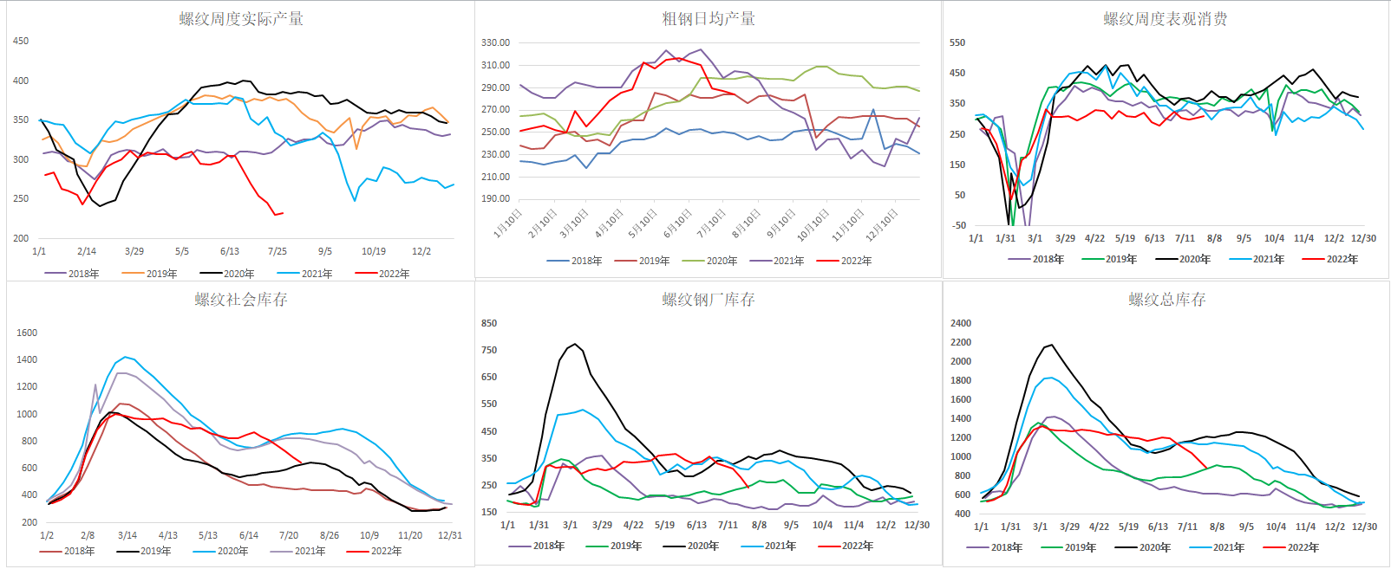
螺纹供求：需求小幅复苏，库存到达19年健康水平

Slide 5
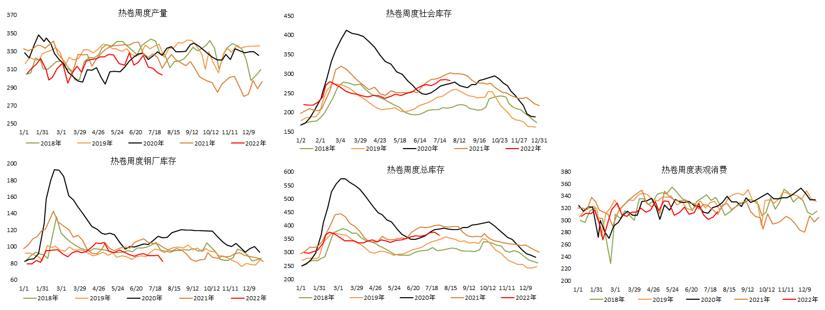
热卷供求：限产继续扩大，总库维持去库

Slide 6
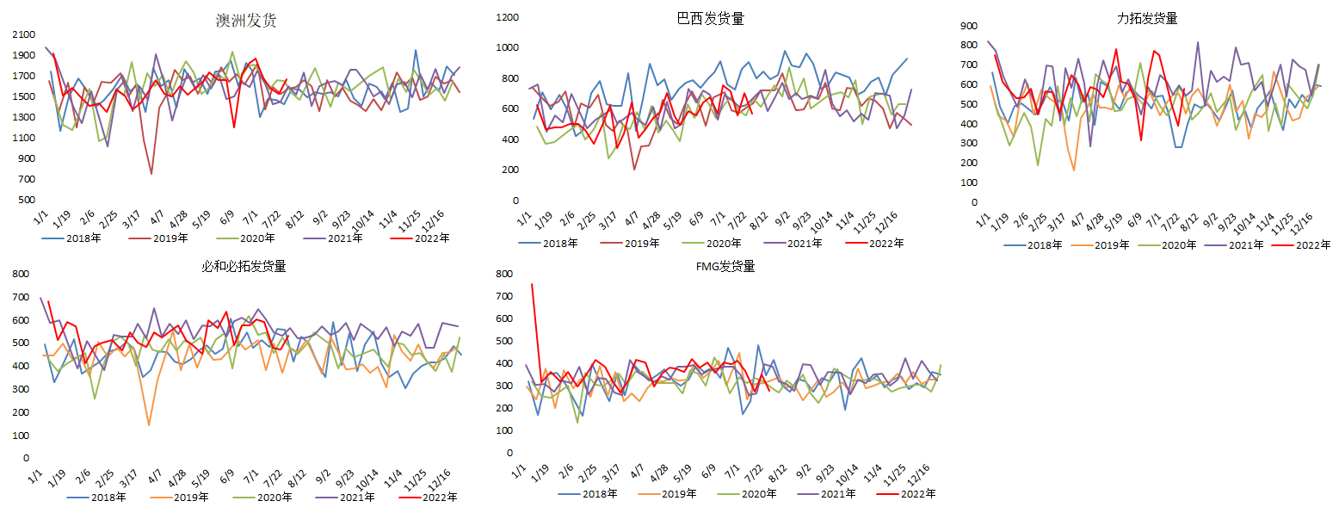
铁矿石供求：澳洲发运中位以上运行，外矿格局宽松

Slide 7
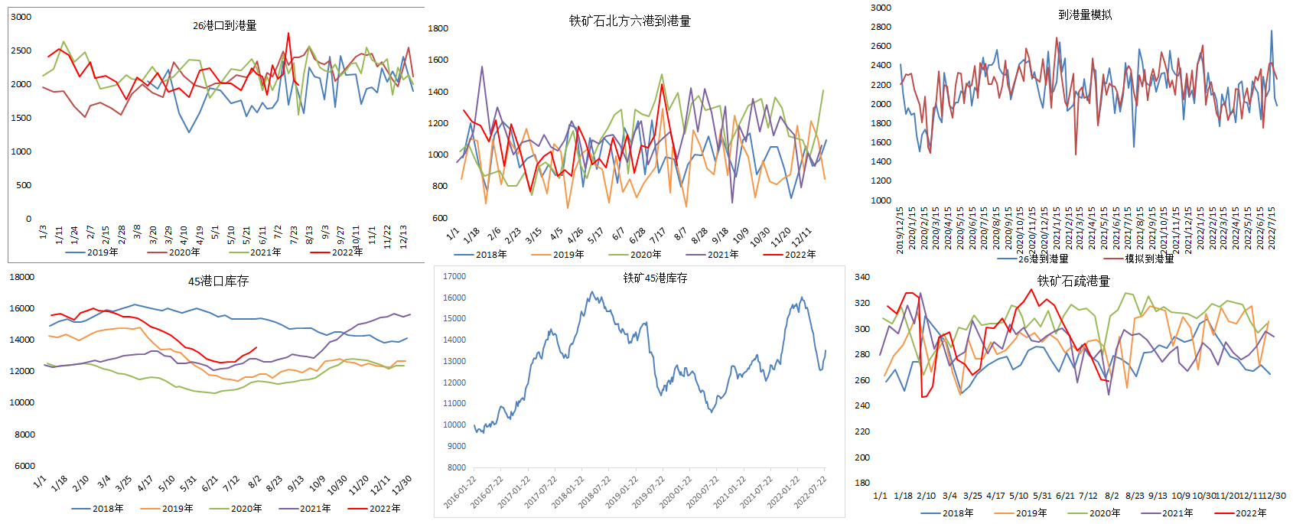
铁矿供求： 疏港降幅有所收窄，钢厂需求小幅好转

Slide 8
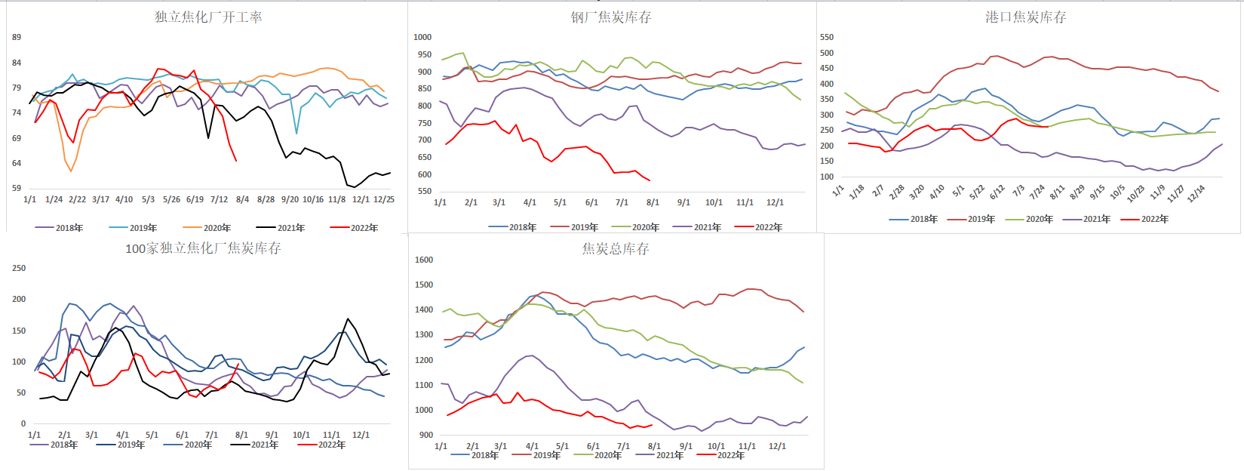
焦炭供求：焦炭第五轮提降落地，亏损加剧停产扩大

Slide 9
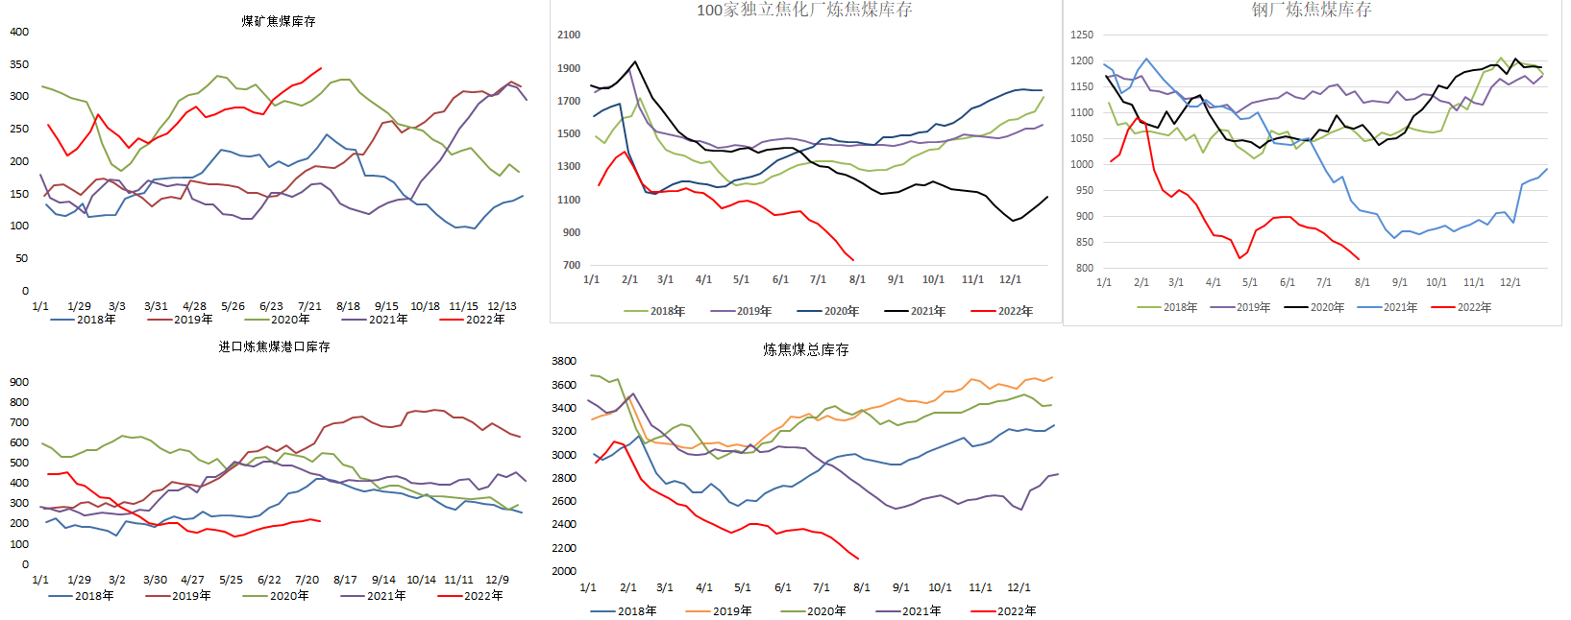
焦煤供求：产地库存持续创新高，焦企情绪悲观

Slide 10
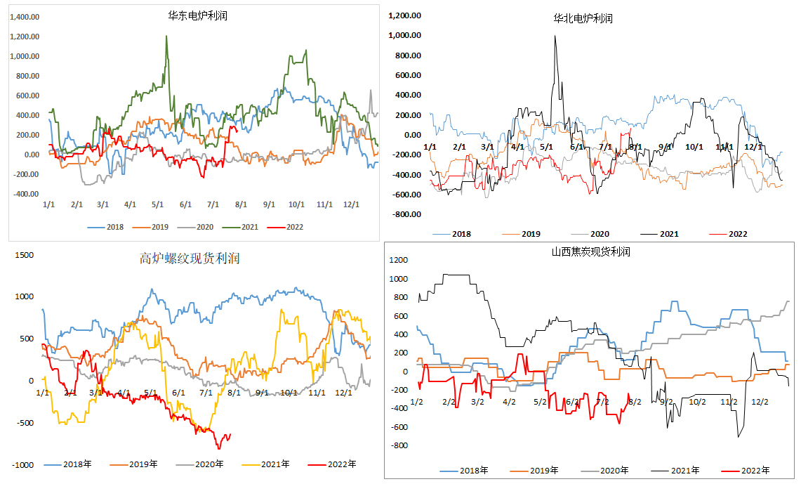
现货利润：钢材价格反弹，炼钢利润好转

Slide 11
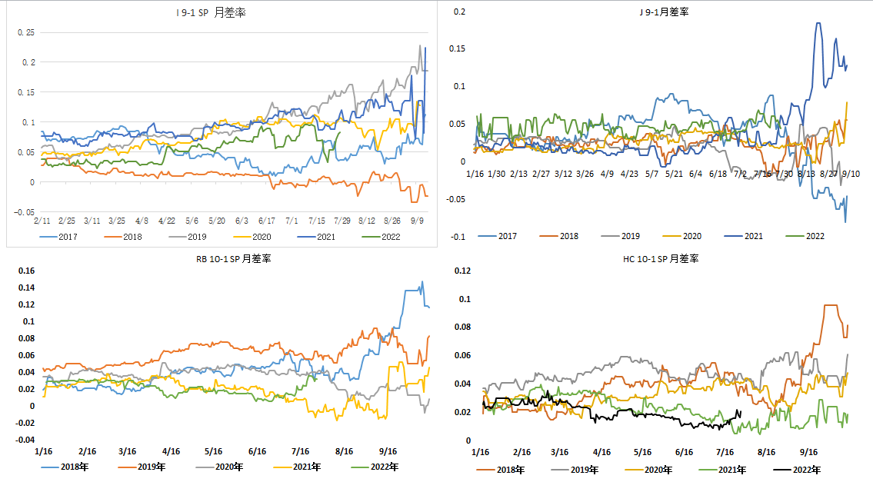
月差：铁矿盘面反弹，月差抬升

Slide 12
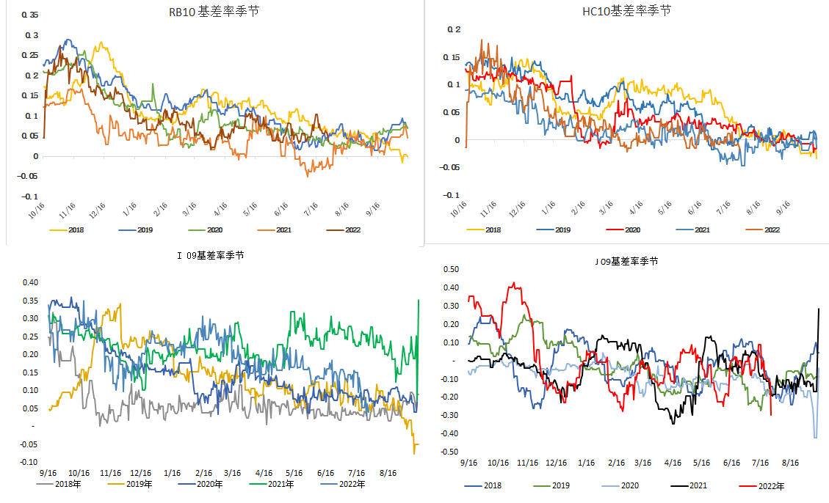
基差：焦炭升水幅度大幅抬升

Slide 13
免责声明
本报告的信息均来源于公开资料，我公司对这些信息的准确性和完整性不作任何保证，也不保证所包含的信息和建议不会发生任何变更。我们已力求报告内容的客观、公正，但文中的观点、结论和建议仅供参考，报告中的信息或意见并不构成所述品种的操作依据，投资者据此做出的任何投资决策与本公司和作者无关。

Slide 14
谢谢大家的观看
Thanks for watching.

